Slide 1









Esta es una creación de Raquel

Slide 2
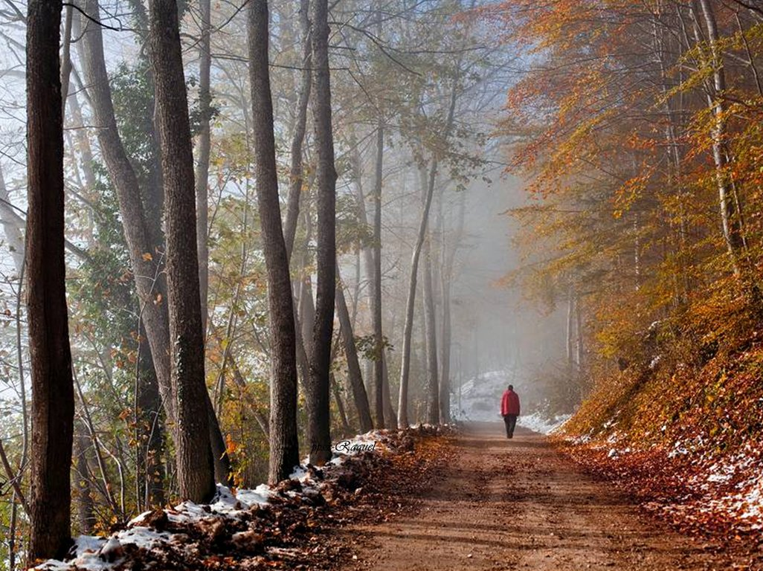
No salgas de la infancia
apresuradamente. Luego
querrás recuperar esos años.

Slide 3

No entres a la adolescencia convencido
de que dominarás al mundo

Slide 4
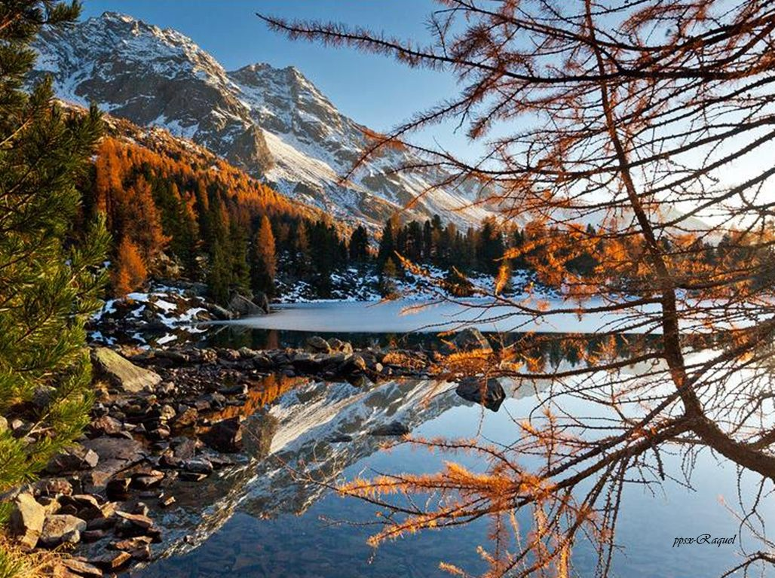
La vida te llevará por caminos que
todavía no sospechas

Slide 5

No salgas de la adolescencia desperdiciando
tu juventud

Slide 6

La juventud pertenece a todos, pero no es de nadie, ni en nadie queda

Slide 7
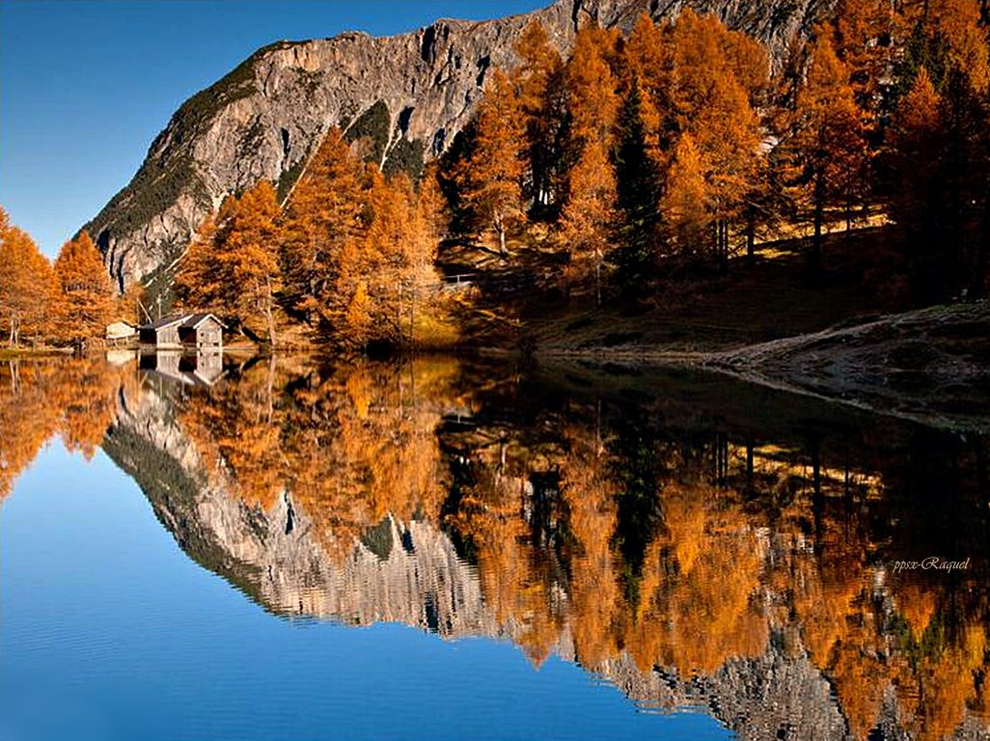
No entres en la madurez creyendo que has vencido todas las etapas y que el triunfo llegará mañana

Slide 8

La felicidad, único triunfo, se encuentra en Disfrutar todas las etapas de un camino,
No al final de la ruta

Slide 9
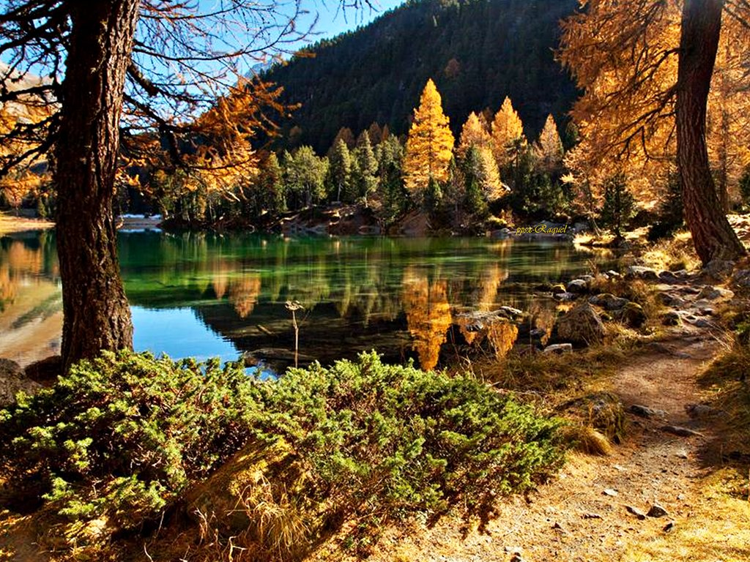
No recorras la madurez sin crear un tesoro del espíritu

Slide 10
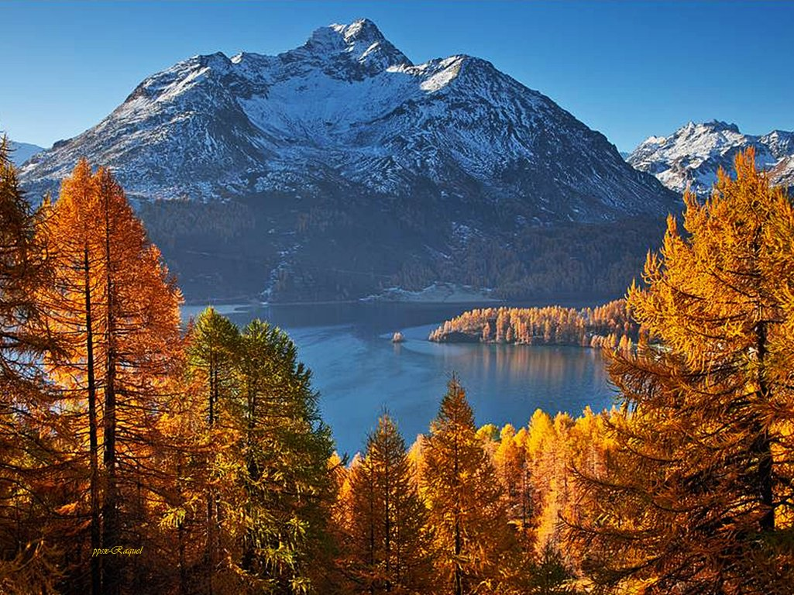
Los tesoros de la tierra no son herencia para tus hijos

Slide 11
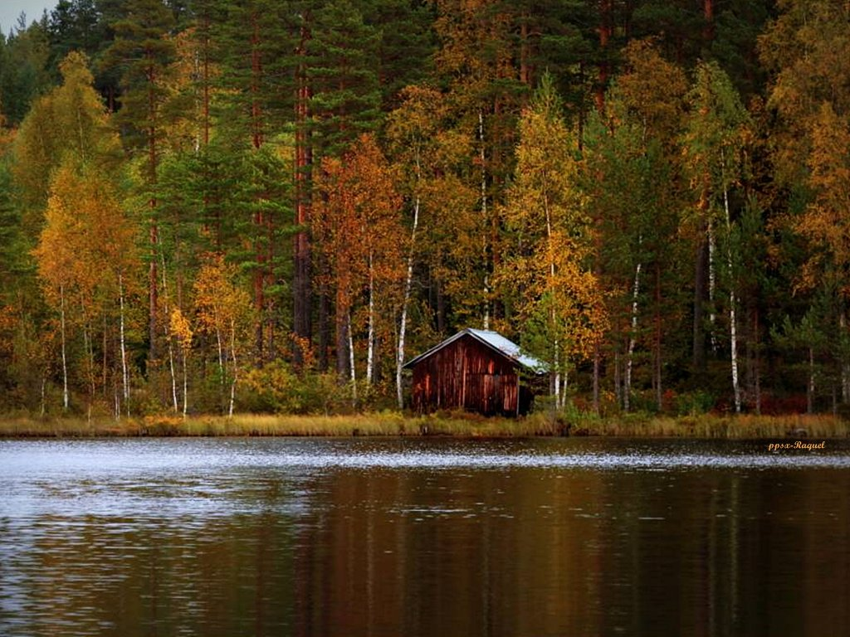
No salgas de la madurez convencido que has triunfado

Slide 12
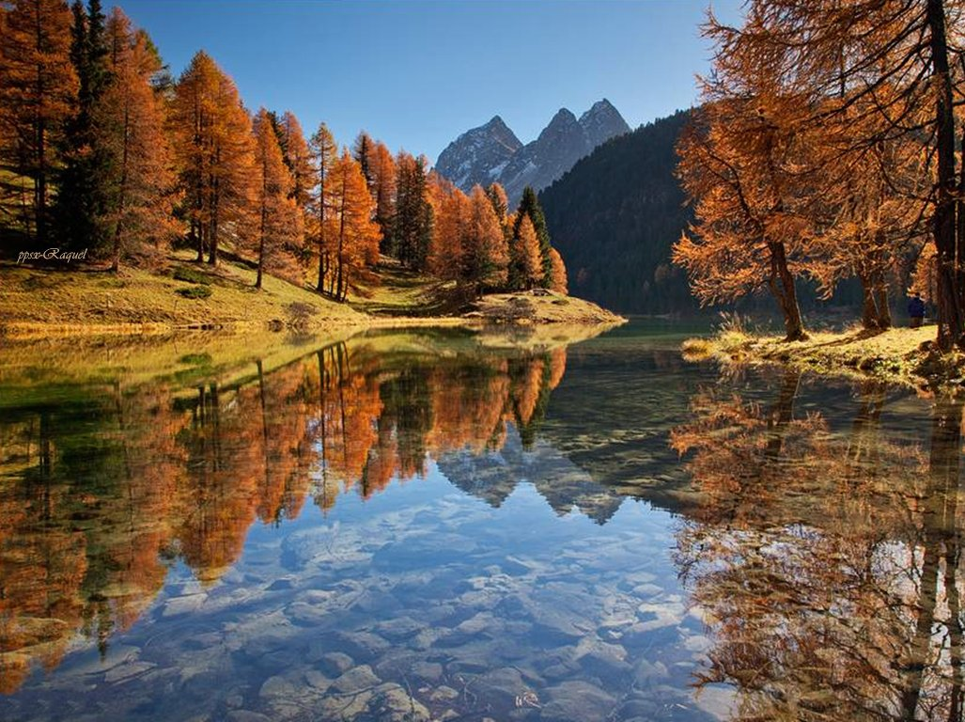
Tu triunfo me lo
dirá el recuerdo que dejes

Slide 13
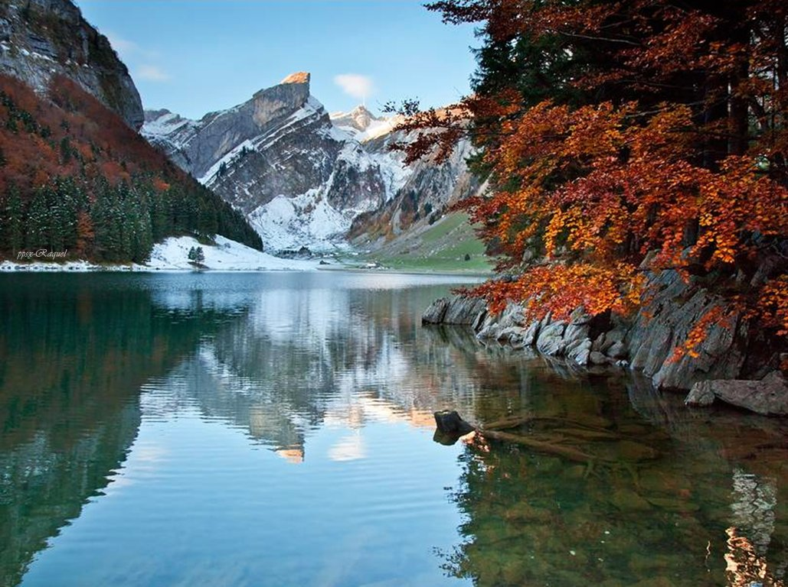
No salgas de la madurez creyendo
haber sido derrotado

Slide 14
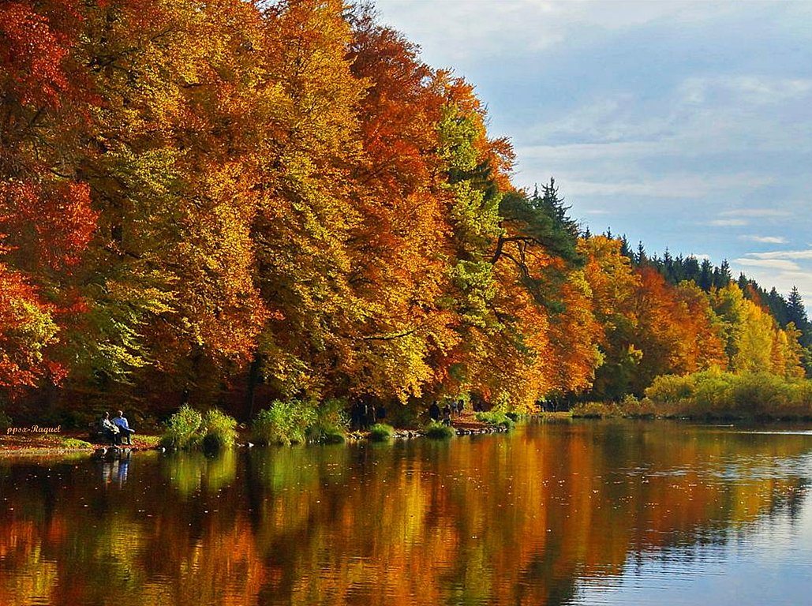
Algo habrás
dejado por pequeño que sea

Slide 15

No entres a la vejez creyendo que el destino te ha sido adverso, Has sido tú quien lo ha elaborado

Slide 16
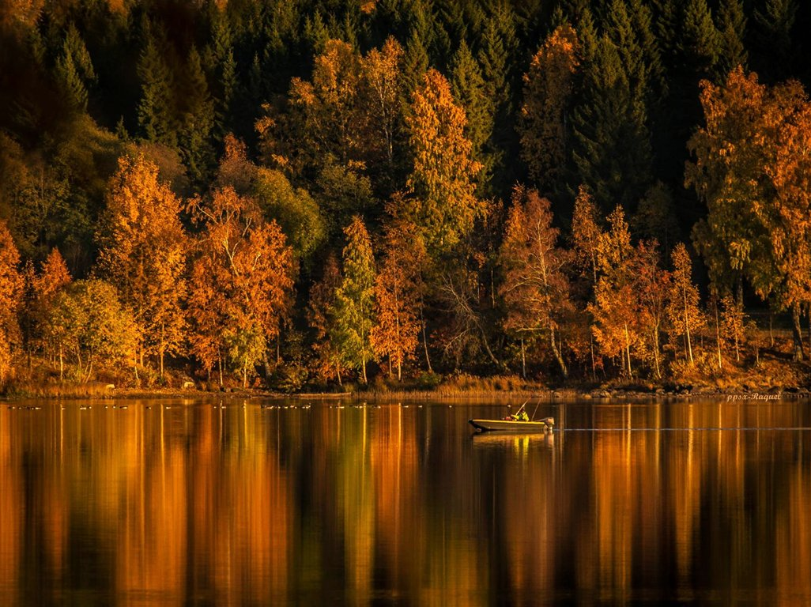
No salgas de la vejez sin entregar tus
consejos.

Slide 17

Otros infantes, otros adolescentes,
otros maduros y otros mayores te han
Mirado y querrán imitarte

Slide 18


Disfruta cada
etapa de tu vida

Slide 19




Accede a la sección que desees desde aquí:
PPS Exclusivos
Dedicatorias | Fechas Especiales | Graciosos | Historia y arte | Lugares | Musicales
Naturaleza y Ciencias | Política | Reflexión | Religiosos | Románticos | Salud
Si deseas recibir pps periódicamente en tu correo electrónico subscríbete aquí:

